Slide 1
SPACE ADVENTURE

Slide 2
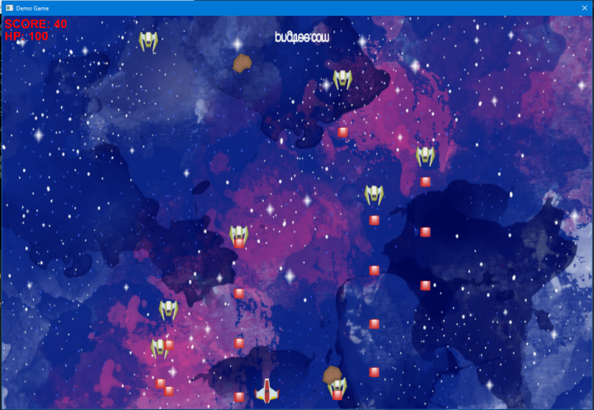
Giới thiệu về game

Slide 3
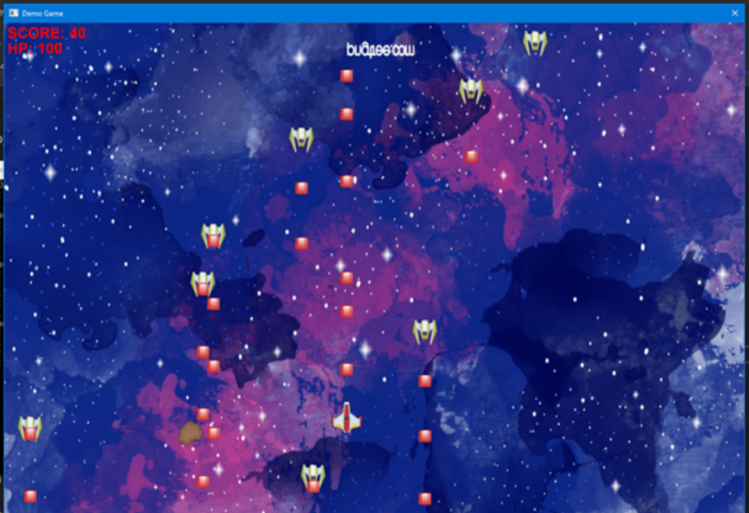
Cách chơi
Người chơi sẽ sử dụng chuột để di chuyển và bấm chuột trái để bắn

Slide 4
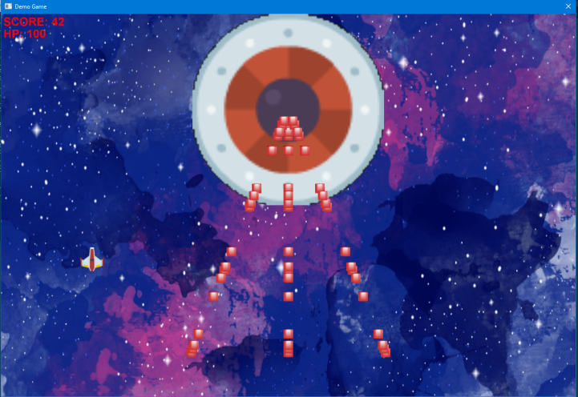
Mục tiêu
Mục tiêu của người chơi trong trò này là tiêu diệt tàu mẹ của địch

